Slide 1
MathKGZ --
Кайталануучу ондуктар – Айландыруу -- ЖЕҢИЛ, ОРТО, ООР
Бул суроолорду экранда көрсөтсө болот же көнүгүү катары берсе болот.

Slide 2



















ЖЕҢИЛ
ОРТО
ООР
Берилген бөлчөктөрдүн
кайсынысы
кайталануучу ондукка
айланат?
Берилген ондуктарды
жөнөкөйлөтүлгөн
бөлчөкчөлөргө
айландыр.
Берилген ондуктарды
жөнөкөйлөтүлгөн
бөлчөкчөлөргө
айландыр.
1)
$$\frac{2}{3}$$
$$\frac{3}{8}$$
$$\frac{7}{9}$$
1)
$$0.\dot{4}$$
1)
$$0.7\dot{8}$$
$$\frac{1}{6}$$
$$\frac{4}{5}$$
$$0.\dot{1}\dot{7}$$
$$1.0\dot{4}$$
2)
2)
2)
3)
$$0.\dot{2}\dot{4}$$
3)
$$1.\dot{2}\dot{4}$$
$$1x=$$
$$2.\dot{7}$$
$$10x=$$
$$27.\dot{7}$$
9𝑥нин маанисин табыңыз
жана 𝑥 аралаш
бөлчөк катары көрсөт
4)
$$0.8\dot{3}$$
4)
$$0.32\dot{3}$$
5)
$$0.\dot{0}1\dot{8}$$
5)
$$2.\dot{1}2\dot{3}$$

Slide 3



















ЖЕҢИЛ
ОРТО
ООР
Берилген бөлчөктөрдүн
кайсынысы
кайталануучу ондукка
айланат?
Берилген ондуктарды
жөнөкөйлөтүлгөн
бөлчөкчөлөргө
айландыр.
Берилген ондуктарды
жөнөкөйлөтүлгөн
бөлчөкчөлөргө
айландыр.
1)
$$0.\dot{4}$$
$$\frac{4}{9}$$
$$\frac{71}{90}$$
$$\frac{2}{3}$$
$$\frac{3}{8}$$
$$\frac{7}{9}$$
1)
1)
$$0.7\dot{8}$$
$$\frac{1}{6}$$
$$\frac{17}{99}$$
$$\frac{94}{90}=\frac{47}{45}$$
$$\frac{4}{5}$$
2)
$$0.\dot{1}\dot{7}$$
2)
$$1.0\dot{4}$$
$$1x=$$
$$2.\dot{7}$$
$$0.\dot{2}\dot{4}$$
$$\frac{24}{99}=\frac{8}{33}$$
$$1.\dot{2}\dot{4}$$
$$\frac{123}{99}=\frac{41}{33}$$
2)
3)
3)
$$10x=$$
$$27.\dot{7}$$
9𝑥нин маанисин табыңыз
жана 𝑥 аралаш
бөлчөк катары көрсөт
$$0.8\dot{3}$$
$$\frac{7.5}{9}=\frac{5}{6}$$
$$0.32\dot{3}$$
$$\frac{291}{900}$$
4)
4)
$$9x=25$$
$$x=\frac{25}{9}=2\frac{7}{9}$$
$$0.\dot{0}1\dot{8}$$
$$\frac{18}{999}=\frac{2}{111}$$
$$2.\dot{1}2\dot{3}$$
$$\frac{2121}{999}=\frac{707}{333}$$
5)
5)

Slide 4
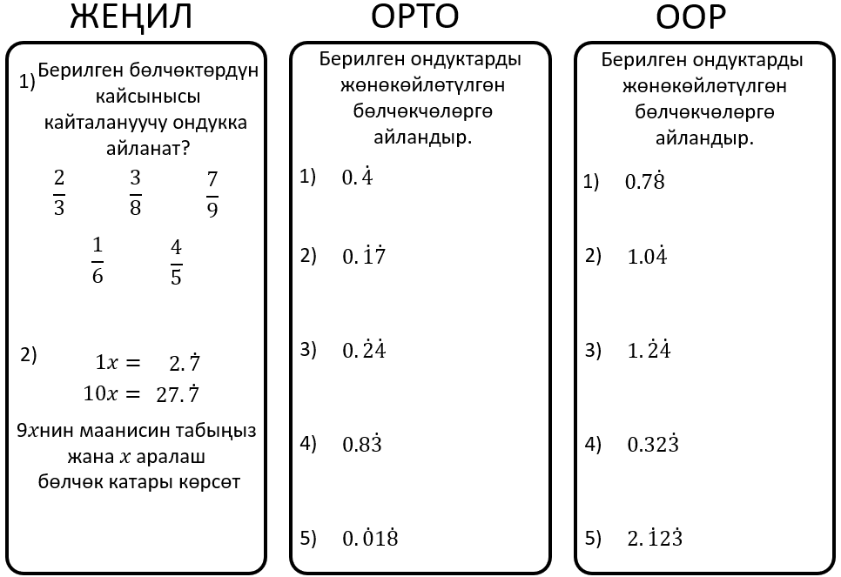

Slide 5
Суроолор барбы?
Комментарийлер?
Сунуштар?
…же ката таптыңызбы!?
Турдуу пикирлер учун ыраазычылык билдиребиз.
Сураныч, электрондук кат жөнөтүңүз:
mathematicskgz@gmail.com

